Slide 1
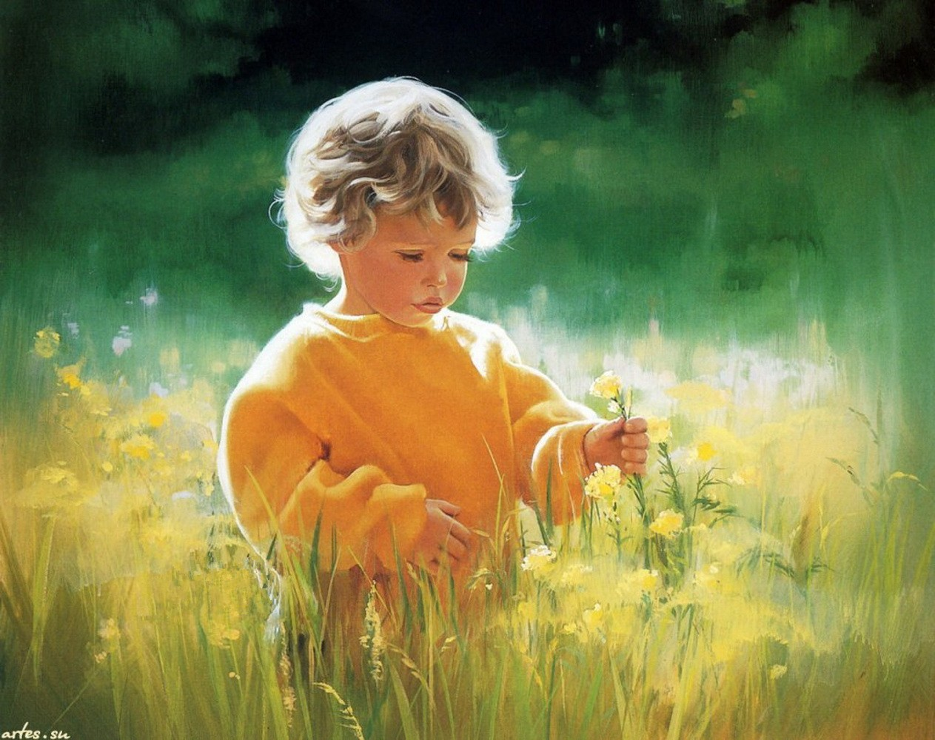
Проект по Родной литературе На тему: «Человеческие добродетели».
Подготовила: ПутинцеваД.С., 9Б.
Проверила:Толпыгина Н.Ю.

Slide 2
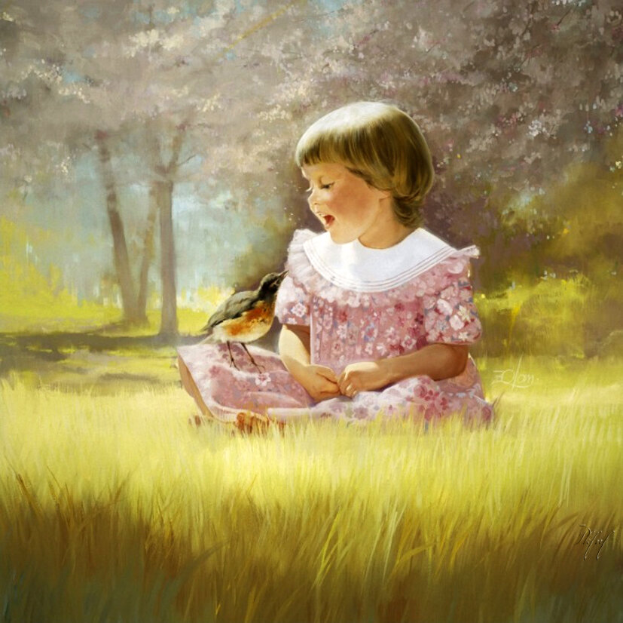
СОДЕРЖАНИЕ
Введение……………………………………………………………
Глава1.Человеческие добродетели: понятие, история, классификация
1.1.Понятие………………………………………………………………………
1.2.История………………………………………………………………………
1.3.Классификация………………………………………………………………
1.4.Современное состояние …………………………………………………..…
Глава 2.Выводы.
2.1Результат………………………………………………………………………
2.2Заключение………………………………………………………………………
2.3Список литературы………………………………………………...................

Slide 3
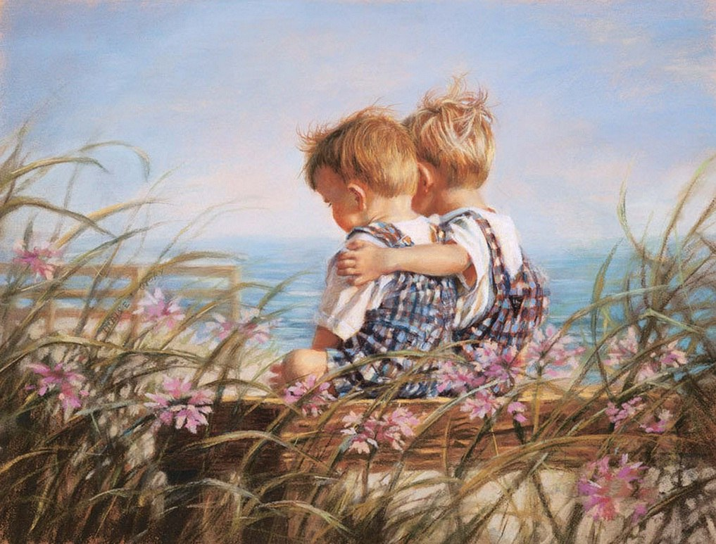
Введение
Добродетели – это система мыслей, ассоциаций, эмоций, мотивов и действий. Характерным их достоинством является то, что они приносят пользу как человеку, обладающему ими, так и обществу в целом.
Цель: анализ добродетелей, их роли в процессе формирования личности.
Задачи:
ознакомиться с историей происхождения добродетелей;
Разобрать понятие добродетель;
Изучить классификацию;
вывести результаты, установить закономерности, подтвердить или опровергнуть гипотезу;
Проблема: современное поколение все меньше обращает внимание на человеческие добродетели, так важные в нашем мире, и не стремятся следовать им, и в следствии развивать все то хорошее, что должно быть в человеке.
Гипотеза: одним аспектом позитивной психологии является воспитанием силы духа, и может происходить за счет добродетелей.

Slide 4
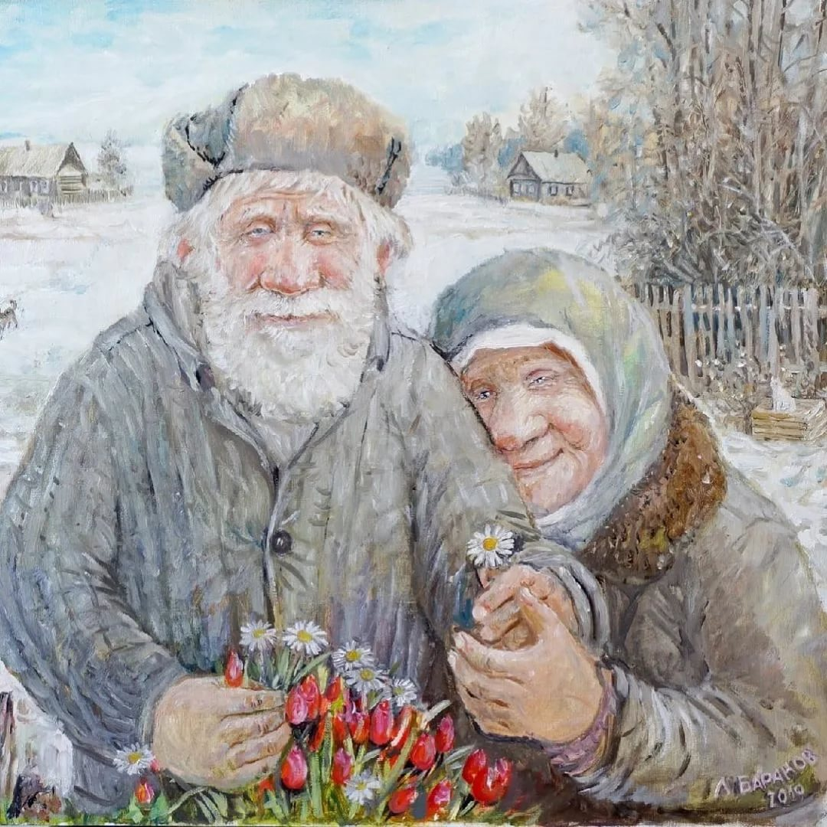
Актуальность.
Для своего проекта я выбрала именно эту тему «Человеческие добродетели» руководствуясь своей тяге к познанию, стремлению обратить внимание к проблеме, которую предполагает данная тема.
Критерии выбора темы «Человеческие добродетели».
1.Изучение данной темы даст мне новую информацию.
2.Позволит мне избежать в будущем некоторых ошибок, которые могут возникнуть в отношениях с другими людьми, в следствии моего незнания в данной области.
3.Я смог поделить полезной информацией с другими людьми. И возможно, даже дать некоторые советы.
Вывод: все перечисленные доводы убедили меня, что мне необходимо подробнее узнать данную тему, и разобраться в ее структуре.

Slide 5
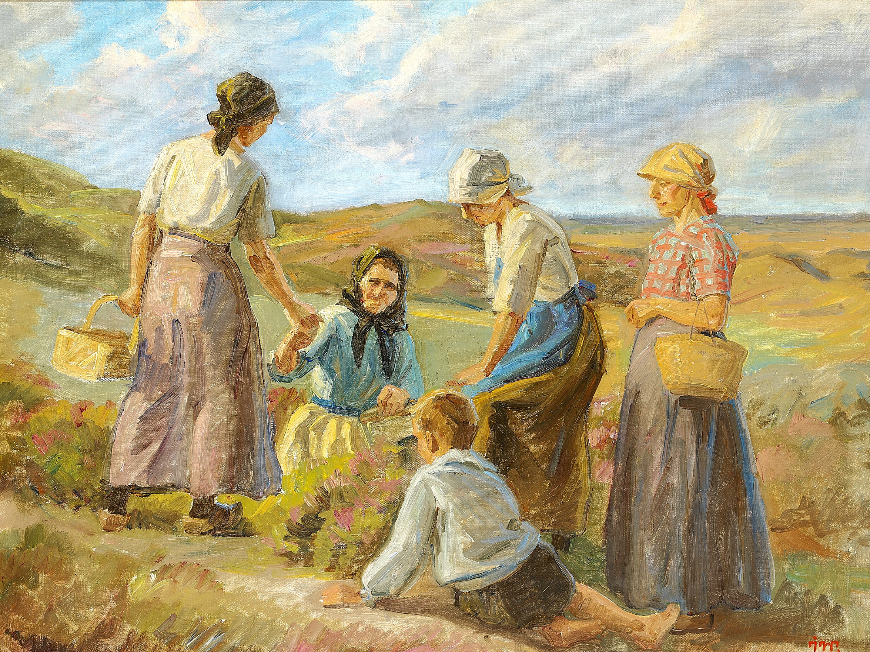
Глава 1. Человеческие добродетели: понятие, история, классификация.
Разбор в общих чертах.
Любой человек когда, когда в его окружении находятся хорошие люди. Те люди, на которых можно положиться и доверить нечто важное и ценное. Если же человеку нравится окружение его хороших людей, то должно быть человек и сам хороший и хочет быть лучше? Должно быть так и есть, ведь любой человек предпочтет, чтобы его назвали «хорошим», и будет возмущаться, если же его назовут иначе. Все люди с детства тянутся к добру, свету. Но как часто бывает, спустя годы, в человеке все больше скапливается несовершенств. Некоторые из них оправданы, но есть и те, которые люди приписывают себе сами, вследствие своего отношения к себе. И тот идеал, который был в юные годы, так и остается недостижим. Почему же так происходит?
Назовем основные причины. Первая – неправильные отношения человека с Богом. Бог есть истинное благо и источник всякого блага, поэтому неудивительно, что тот, кто по своей жизни и делам не имеет с Ним общения, не может стать благим в совершенном смысле слова.(это одна позиция). Вторая причина – неправильное понимание добра, его смысла и цели. Непонимание того, что представляет собой настоящее добро и чем оно отличается от ложного добра, которое им не является на самом деле.
Известна такая интересная поговорка: «горбатого могила исправит». Она выражает мнение грешных людей, считавших, что тот, кто погряз в какой-либо дурной привычке, не избавится от нее, и не станет лучше. Поговорку эту придумали те, кто не имел веры и кто хотел оправдать нежелание меняться.
Но такая точка зрения неправильна. Измениться может каждый, но к этому необходимо приложить усилия, постараться, бороться со своими недостатками.
Чтобы это случилось, человек должен приблизиться к Богу. «Приблизьтесь к Богу, и [Он] приблизится к вам», – говорит апостол Иаков. Приближение человека к Богу происходит как раз благодаря укоренению в добродетели, сопровождаемому отказом от греха, победой силы воли над соблазнами, слабостями.

Slide 6
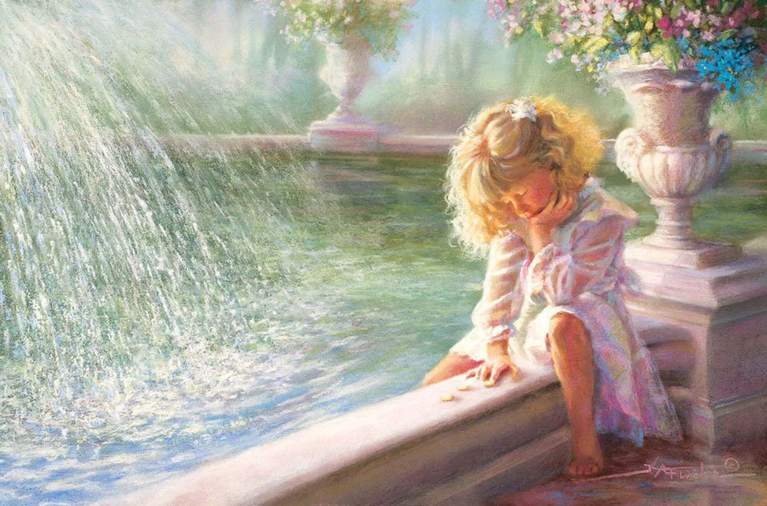
Что такое добродетель?
Добродетелями человек называет нравственное свойство характера какого-то человека, определяемое его волей и поступками. Добродетель не есть единичный доброго поступка, который бывает в жизни каждого человека, это означает регулярное, постоянное делание добра, которое становится привычкой, благим навыком, а приобретение таких навыков и делает человека хорошим, добрым, так как добрые навыки помогают избавляться от дурных навыков, поработивших каждого человека.
История добродетели.
Понятие добродетели берет свое происхождения еще со времен Древней Греции определялось как необходимое условие достижения некоего высшего блага. Отличия в перечнях добродетелей и изменение их понимания происходило под влиянием того, что с течением времени менялось представление о высшем благе как таковом, которое постепенно смещалось от конкретики к абстракции, из области личного бытия в сферу трансцендентного. Этому процессу во многом способствовал исторический сдвиг, в ходе которого отношения между людьми приобретали безличный характер и нравственность из области личностных добродетелей перемещалась в область нормативных систем. Смысловое наполнение добродетелей со временем претерпело значительные изменения, отличается от современного понимания этих слов.

Slide 7
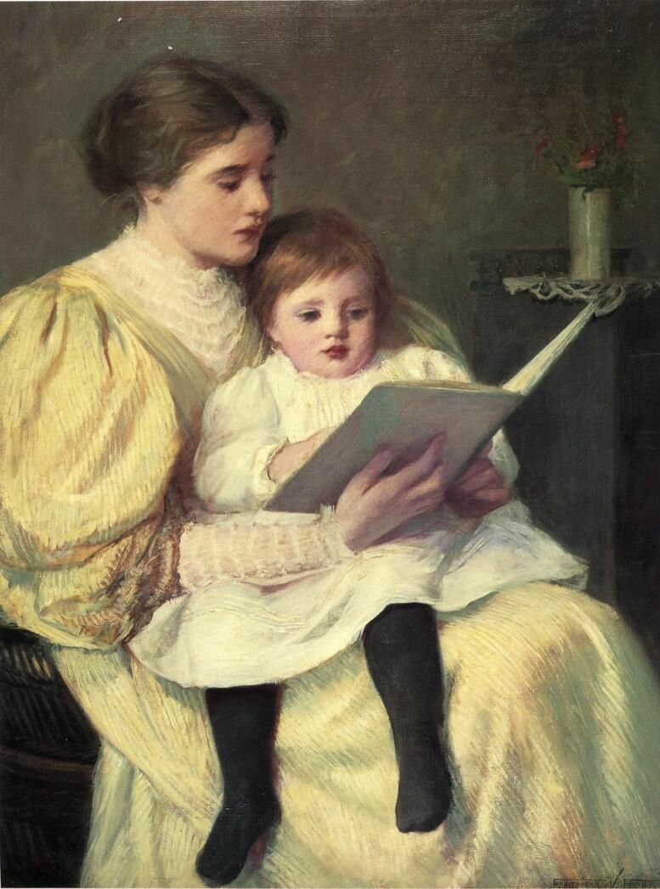
Классификация.
Виды добродетелей.
Иногда добродетели разделяют на высшие и начальные.
Начальные: вера, покаяние, терпение, кротость, надежда, послушание, воздержание, милосердие, молитва, целомудрие и др.
Высшие: непрестанная молитва, смирение, любовь, бесстрастие, дар духовного рассуждения и др.
Преподобный Григорий Синаид разделяет добродетели на: деятельные, естественные и божественные
Три главнейшие добродетели: воздержание, нестяжательность и смирение; пять за ними следующих: чистота, кротость, радость, мужество и самоуничижение, – и потом весь ряд прочих добродетелей.
Душевные: доброта, простота, почтительность, справедливость, великодушие, милосердие, щедрость, благородство, мужество.
Духовные: рассудительность, целомудрие, от которых рождаются вера, надежда, любовь, смирение, кротость, терпение, правдолюбие, свобода, сострадательность, богобоязненность, благодарность, умиление, благоговение.
Телесные добродетели должны служить душевным, душевные — духовным, а духовные — богопознанию.
Часто выделяют добродетели естественные и сверхъестественные.
Естественные (свойственные человеческой природе (по естеству), в силу богообразности), такие как: человеческое благоразумие, милосердие, справедливость; человеческая благодарность, щедрость, снисходительность.
Сверхъестественные – Евангельские добродетели. «Какие расположения в сердце должно иметь христианину, указывают изречения Христа Спасителя о блаженствах, именно: смирение, сокрушение, кротость, правдолюбие и истинолюбие, милостивость, чистосердечие, миролюбие и терпение»

Slide 8
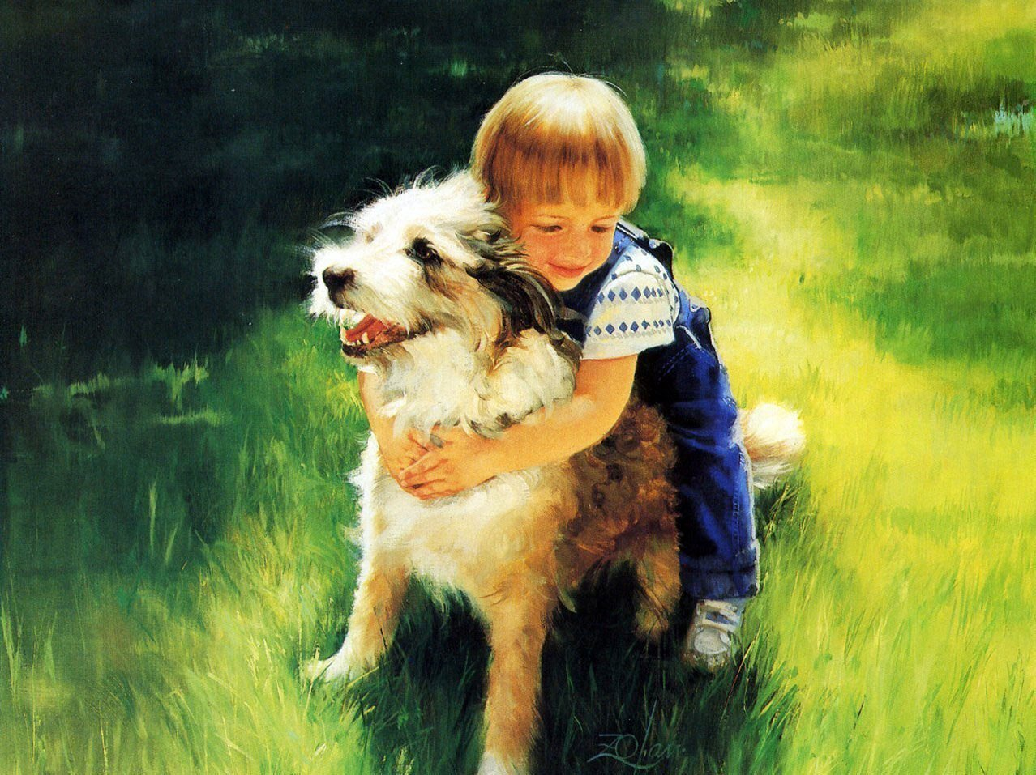
Современный вид.
В настоящее время слово «Добродетель» непопулярно. И дело не только в том, что оно выглядит старомодно, но также это связано с тем, что современный человек считает себя самостоятельной личностью, и поэтому не любит, когда ему читают мораль или проповедь. В этом он видит покушение на свою индивидуальность и зрелость. Другая причина нынешнего легкомысленного отношения к слову «добродетель» – в том, что мы живем в очень расслабленное время, и сами очень расслаблены. Такая комфортная среда делает нас неготовыми к серьезным испытаниям и усилиям. Соответственно, ослабевает и тяга к тому, что в христианстве зовется добродетелями: нищете, воздержанности, кротости, самопожертвованию и др. Ведь евангельская норма – совсем другая. Она ищет не выгоды, а самоутеснения, не удовольствия, а страдания ради Христа.

Slide 9
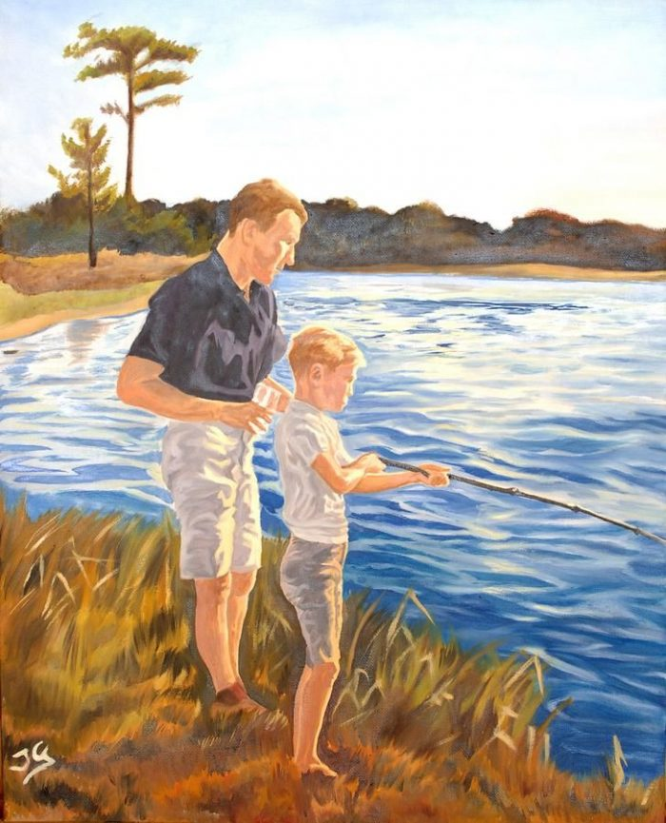
Глава 2.Выводы.
Результаты.
Позитивная психология – это понятие означает намного больше, чем просто позитивное мышление человека.
Целью позитивной психологии является подготовка людей к решению любых задач и проблем, которые встречаются на их пути. Помочь справиться со всеми испытаниями, призваны психологические качества человека, приобретенные на основе жизненного опыта. Эти качества в позитивной психологии рассматриваются как добродетели.
Еще одним аспектом позитивной психологии является воспитание силы духа- это способность справляться с проблемами и трудностями.
Сила духа зависит от добродетелей, и в целом от характера человека.
Вместе с тем, позитивная психология утверждает, что добродетели и силу духа можно развивать, и тем самым сознательно влиять на качество жизни и степень счастья.
Заключение.
В заключение можно сказать, что добродетели являются аспектом позитивной психологии и помогают людям справляться с проблемами, развивать позитивное мышление. Благодаря добродетелям люди делают мир лучше, благоприятно влияют на других людей и их поступки, помогают им чувствовать себя счастливыми, любимыми и нужными. Добродетели можно развивать, важно лишь искренне этого хотеть.

Slide 10
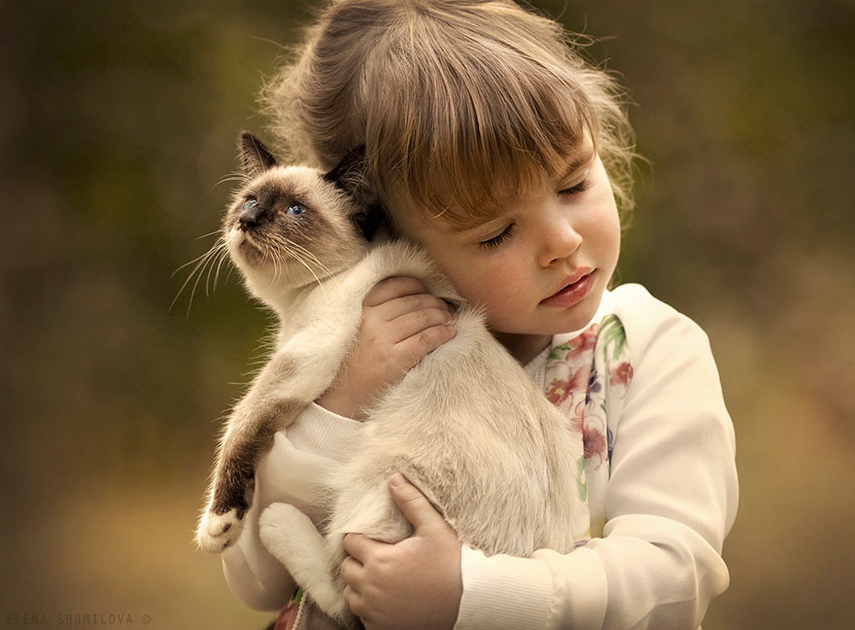
Спасибо за внимание!

